Slide 1
Arcade zone Нулевая точка

Slide 2
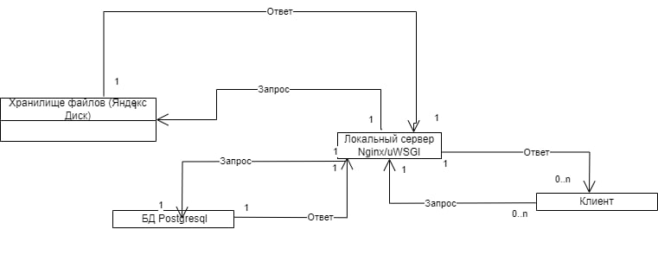
Схема взаимодействия компонентов

Slide 3

Логическая схема базы данных

Slide 4
Структура api
REST – архитектурный стиль взаимодействия компонентов веб-приложений. Основой является соблюдение 6 принципов:
Клиент – Серверная архитектура.
Stateless.
Кэширование.
Единообразие интерфейса.
Layered system.
Код по запросу.

Slide 5
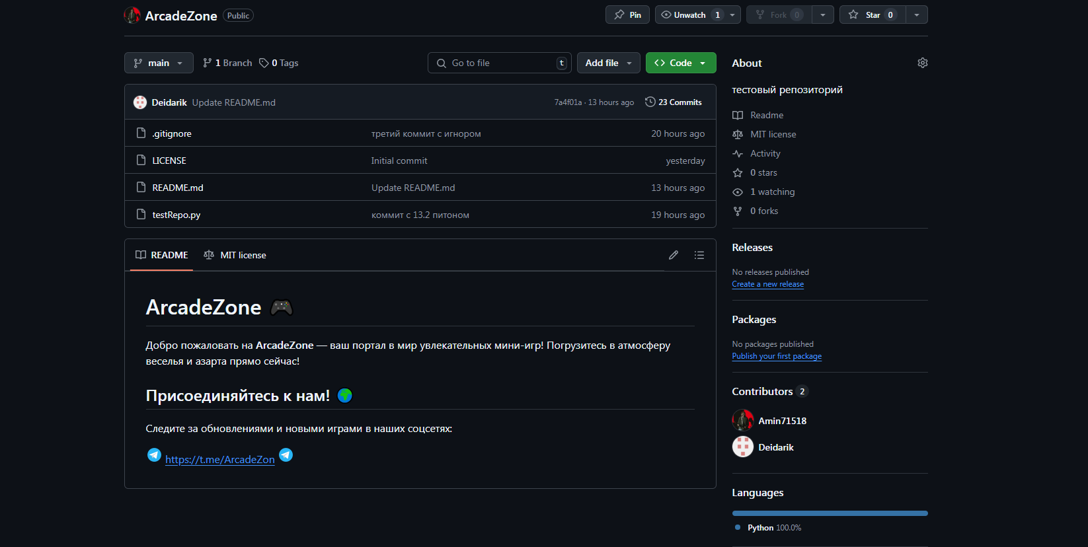
Наш ГИТ

Slide 6
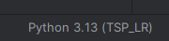
Установленный яп

Slide 7

Спасибо за внимание
Маргарян Гор, Щетинин Михаил
Гр. 6303-010302D

